Slide 1
DELEGACIÓN EN ENFERMERÍA
LIC ELISA CURAY

Slide 2
Al dirigir es necesario delegar,
porque el que dirige no puede realizar todas las acciones de dirección y toma de decisiones
Delegación de autoridad y responsabilidad: Si delegamos responsabilidad,debe-mos delegar también autoridad, porque ello hace posible cumplir con las funciones delegadas
principios

Slide 3
A mayor delegación, mayor
control:
Si delegamos autoridad y
Responsabilidad podemos
mantener el control a través de
las personas en quienes
delegamos la autoridad y no en
todos los miembros de nivel
operativo.

Slide 4
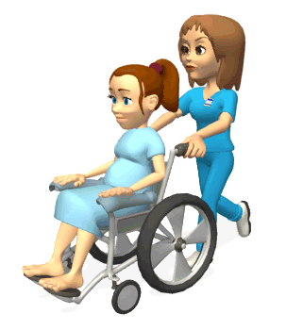
03.
Establecer límites de
responsabilidad acordes
con la autoridad
delegada evita excesos:
Para evitar el mal uso de
la autoridad delegada se
permite y se recomienda
el establecimiento
de límites.

Slide 5
Normas para estimular la eficiencia al
dirigir:
• Desarrollo de personal para asumir funciones delegadas
• Preparación e introducción para la delegación
• División equitativa del trabajo
• Reconocimiento del trabajo de los subordinados
• Establecimiento de canales apropiados de comunicación
•

Slide 6
Estructura de organización acorde con los objetivos
• Promover el ascenso y el escalafón
• Considerar las motivaciones conductuales
• Reconocer la organización informal
• Considerar las variables del entorno

Slide 7
Dirección de personal
La dirección de personal se realiza por medio de la integración de recursos humanos.
Concepto
La integración para desarrollar la dirección de
personal es la encargada de optimizar los recursos
tanto humanos, técnicos y financieros para la
ejecución del plan.

Slide 8
Incluye desde el reclutamiento, la selección y la capacitación para la productividad. La integración de recursos humanos está íntimamente relacionada con la planeación y la organización

Slide 9
La responsabilidad inmediata de la integración es de los administradores
La integración es interdependiente de la estructura de organización, la cual, a su vez, depende de los planes de la empresa, consiste en la selección, evaluación y el desarrollo de personal.
El administrador responsable verifi- ca que las interrelaciones sean reconocidas e implantadas

Slide 10
Reclutamiento
Selección
Introducción y desarrollo
Técnicas de integración

Slide 11
Reclutamiento
Reclutar significa
reunir, recabar, ordenar
y obtener la
información necesaria
sobre los recursos
útiles a la organización.
El reclutamiento se
realiza en los centros
que producen los
recursos
a través de los trabajadores
de la empresa, por los
medios de comunicación y los
internos de la organización.

Slide 12
SELECCIÓN
Para asegurar la selección de personal existen algunos
Métodos:
La selección consiste en escoger, decidir y aceptar aquel recurso que más convenza para lograr
los objetivos planeados. La selección se utiliza tanto en los recursos humanos como materiales.
1. La prueba de admisión.
2. El expediente de admisión.
3. La entrevista.
4. Los periodos de prueba.
5. El currículum vitae.

Slide 13
CURRICULUM VIATAE
Selección de recursos
CONTRATACIÓN
Relación de trabajo entre el trabajador y el que contrata
materiales
En la selección
de material,
equipo o
instrumental

Slide 14
Introducción y desarrollo
El último paso de la
integración consiste
en propiciar el
óptimo rendimiento
del personal y el
equipo
promover las potencialidades de los recursos humanos
Una forma de lograr
eficiencia es la enseñanza en servicio en sus cuatro áreas

Slide 15
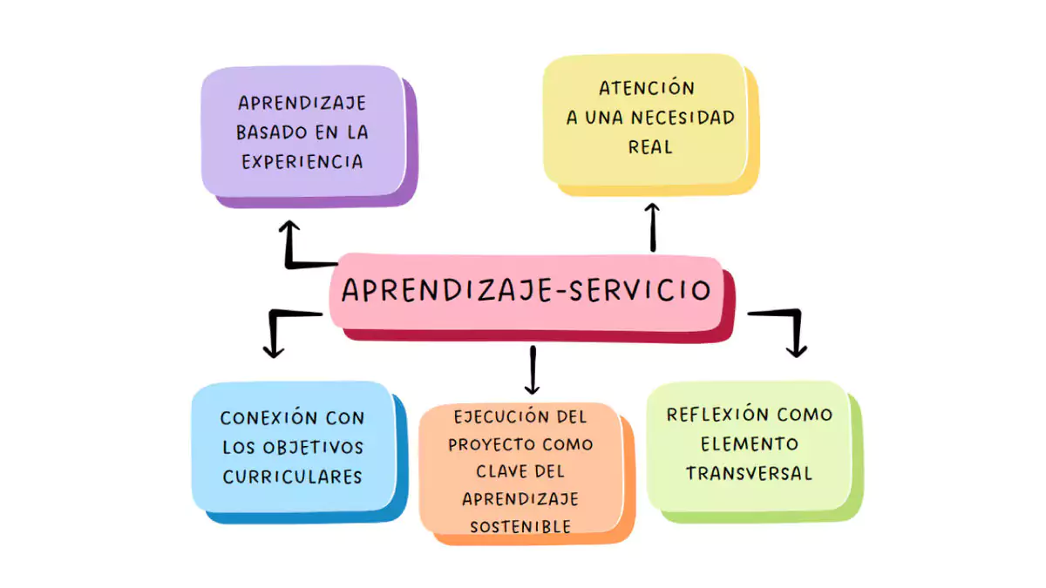
Áreas de la enseñanza en servicio
• Orientación
• Desarrollo de liderazgo
• Adiestramiento
• Educación continuada

Slide 16
Reclutamiento, selección, introducción y desarrollo de recursos materiales.

Slide 17
CONTROL
Concepto
“El control es la apreciación del resultado de ejecutar los
planes en relación con los objetivos previamente establecidos,
determinando las causas de las posibles desviaciones y las
medidas oportunas para su corrección”.

Slide 30
La observación es indispensable para el control. En la practica, se requiere fijar parámetros de medición que impidan la subjetividad.
Datos estadísticos: Los datos estadísticos se utilizan en el control para medir
y comparar los resultados obtenidos en relación con los esperados.
Control de cantidad: El control orientado a medir cantidades se relaciona con
la mayor o menor demanda.
Control de calidad: El control de calidad cuenta ahora con múltiples herramientas. En los departamentos de enfermería se relaciona con la calidad de atención que se presta.
Control de tiempo: El control de tiempo se aplica con el propósito de optimizar el rendimiento de los recursos en ciertos periodos
Control de inventarios: El control de inventarios es una técnica para optimizar el rendimiento de los recursos materiales.

Slide 34
GRACIAS

